Slide 1

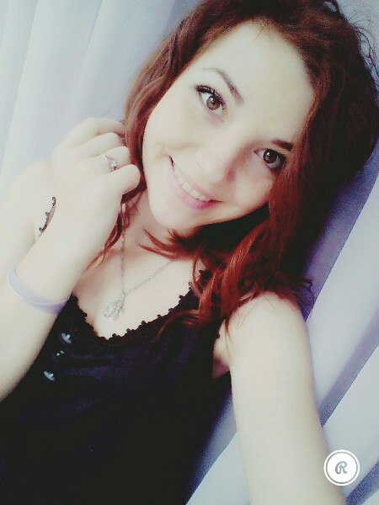
Муниципальное общеобразовательное учреждение Николо-Шангская средняя школа имени А.А.Ковалева
Дошкольное отделение
Портфолио
воспитателя
Титовой Ольги Васильевны

Slide 2
Личные данные.
Дата рождения: 03.05.2001г
Образование: среднее-специальное
Специальность: «Дошкольное образование»
Общий стаж: 6 месяцев
Пед.стаж: 6 месяцев

Slide 3
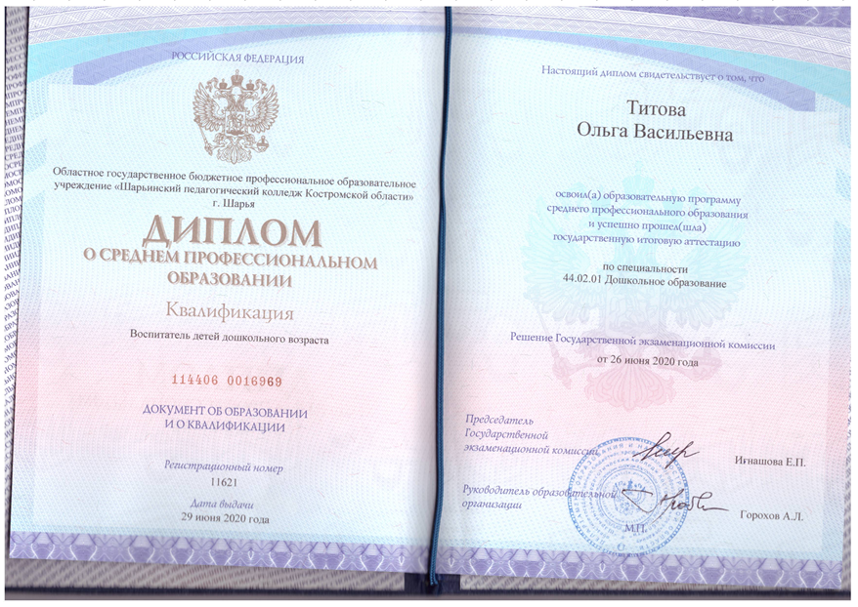
Образование

Slide 4
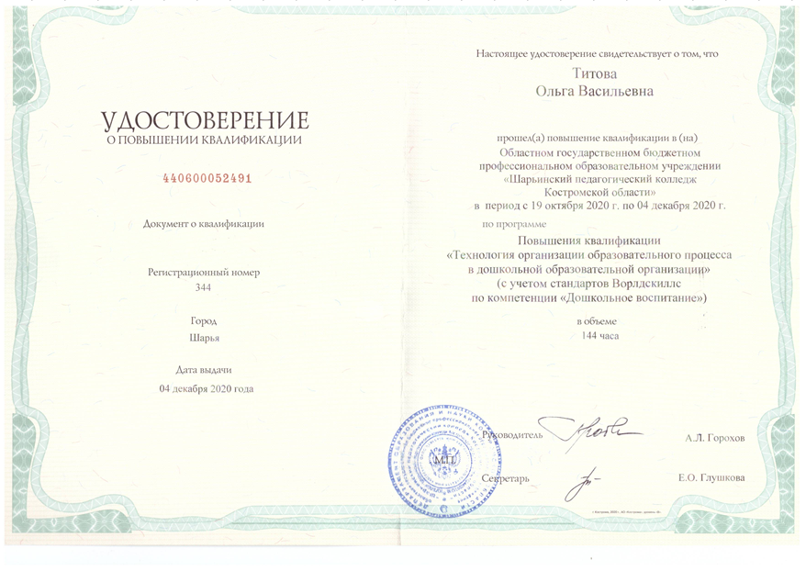
Повышение квалификации

Slide 5
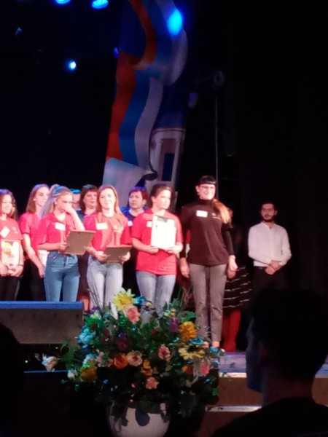
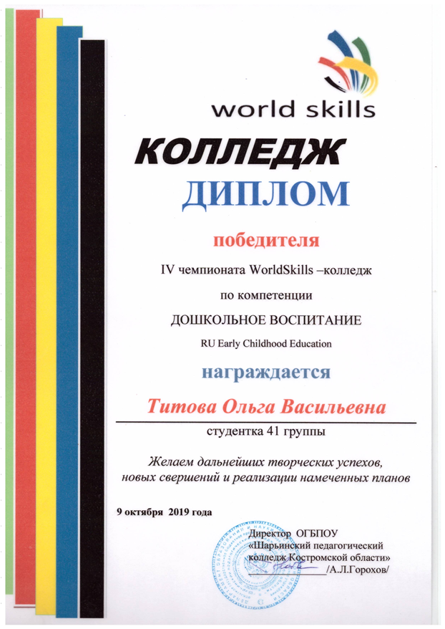

Грамоты , дипломы, благодарность.
Будучи студенткой, участвовала в конкурсе молодых профессионалов World Skills, в котором не однократно занимала призовые места. Устроившись на работу, я так же продолжила участие в этом конкурсе, выйдя на всероссийский уровень и набрала 448 баллов.

Slide 6
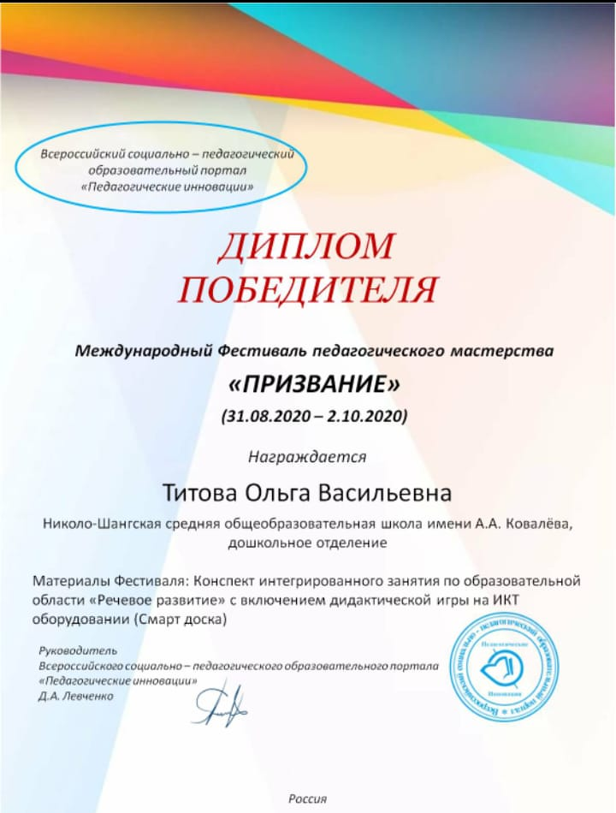
Грамоты , дипломы, благодарность.
Так же принимаю участие и в других конкурсах, к сожалению за такой короткий стаж работы их не так много.

Slide 7
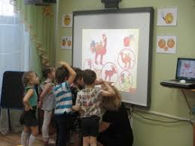
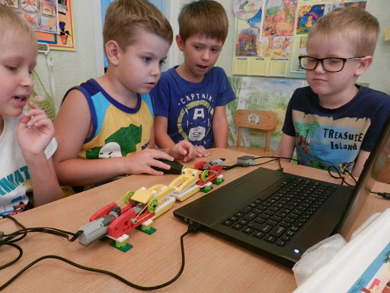
Современные технологии в жизни ребенка
Современные дети живут в эпоху активной информатизации, компьютеризации и роботостроения. Технические достижения всё быстрее проникают во все сферы человеческой жизнедеятельности и вызывают интерес детей к современной технике.

Slide 8
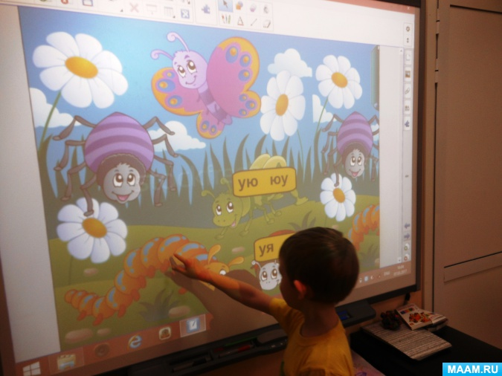
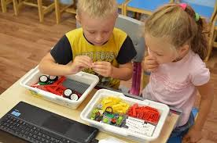
Современные технологии в жизни ребенка
Детское творчество – одна из форм самостоятельной деятельности ребёнка, в процессе которой он отступает от привычных и знакомых ему способов проявления окружающего мира, экспериментирует и создаёт нечто новое для себя и других.
Техническое детское творчество является одним из важных способов формирования профессиональной ориентации детей, способствует развитию устойчивого интереса к технике и науке, а также стимулирует рационализаторские и изобретательские способности.

Slide 9
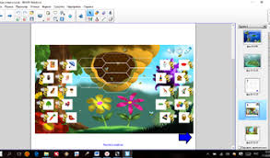
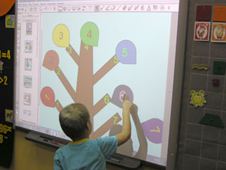
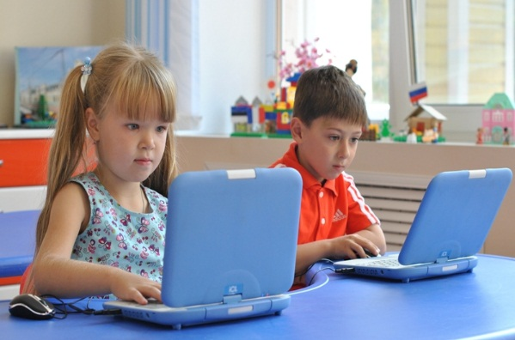
Современные технологии в жизни ребенка
Современные технологии заключаются в исследовательско-технической направленности обучения, которое базируется на новых информационных технологиях, что способствует развитию информационной культуры и взаимодействию с миром технического творчества. Авторское воплощение замысла в автоматизированные модели и проекты особенно важно для старших дошкольников, у которых наиболее выражена исследовательская (творческая) деятельность.

Slide 10
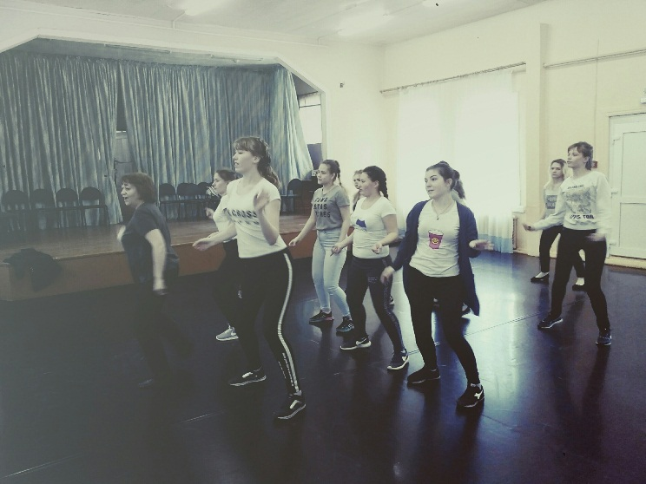
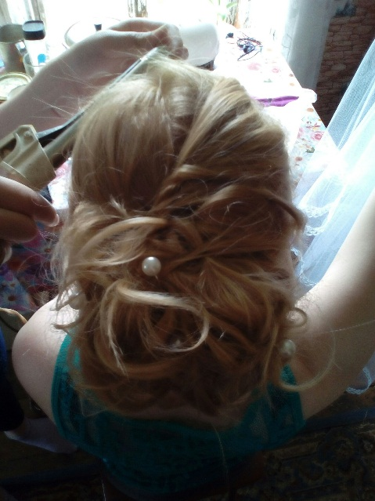
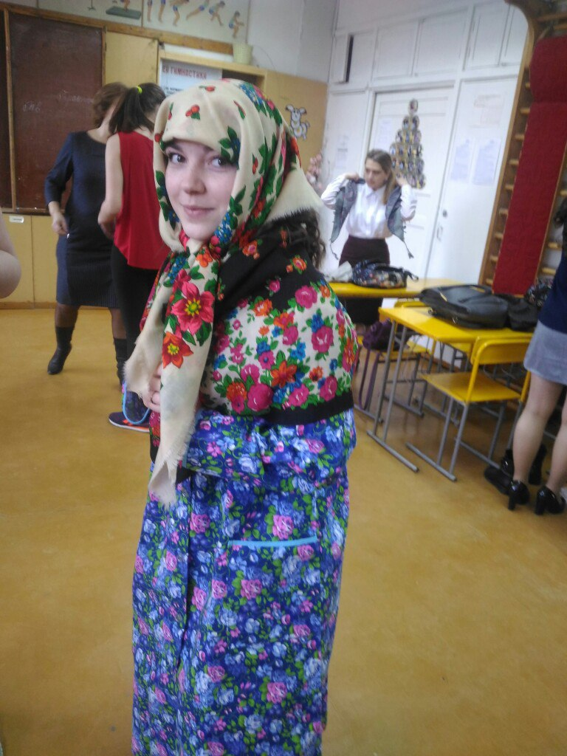
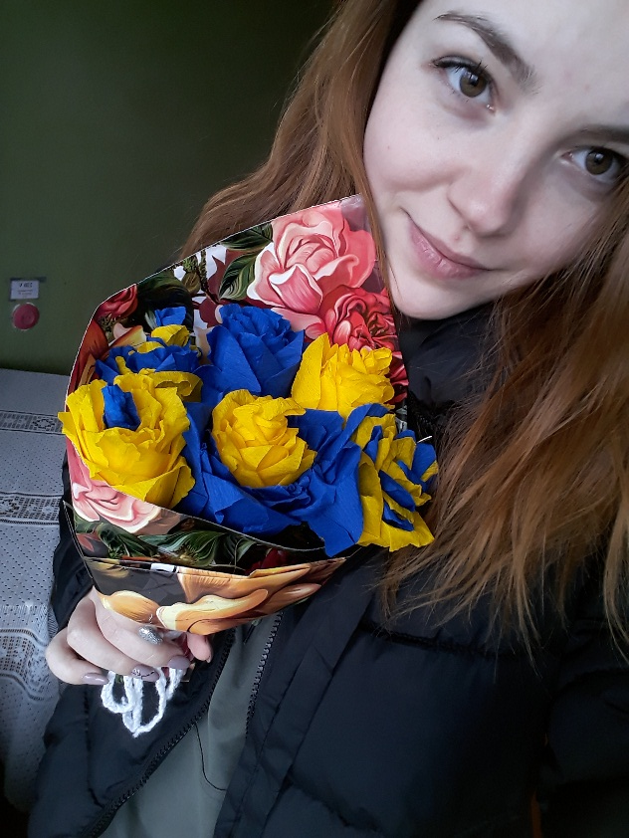
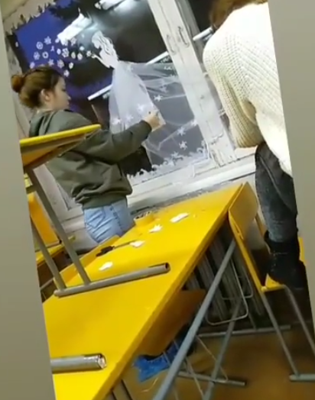
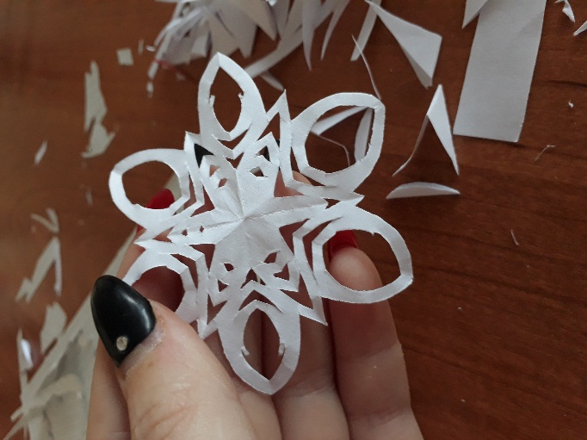
Мои увлечения

Slide 11
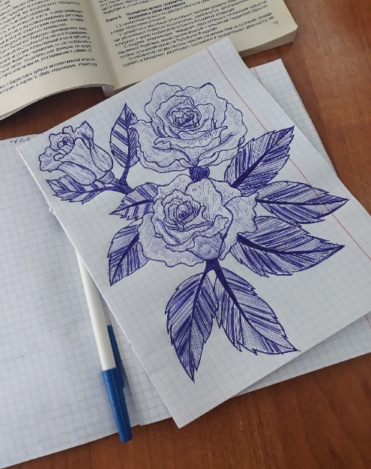
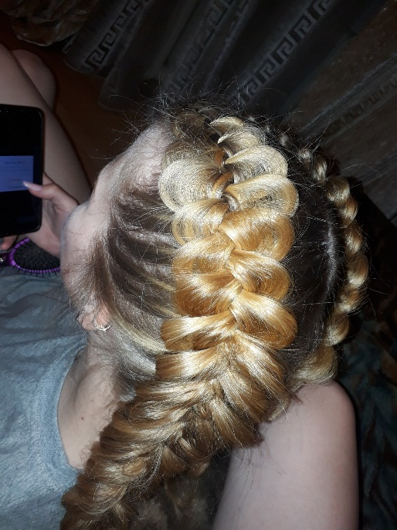
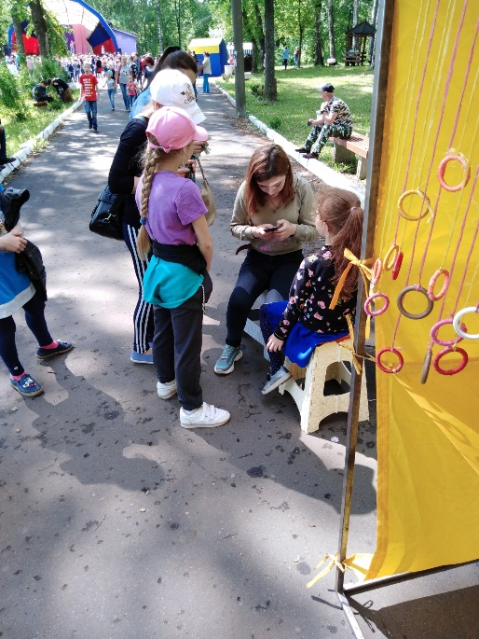
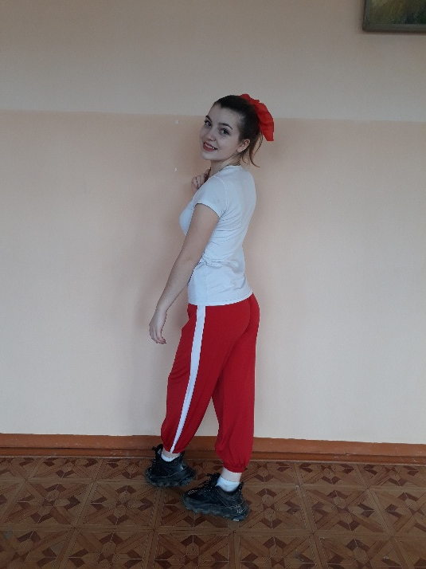
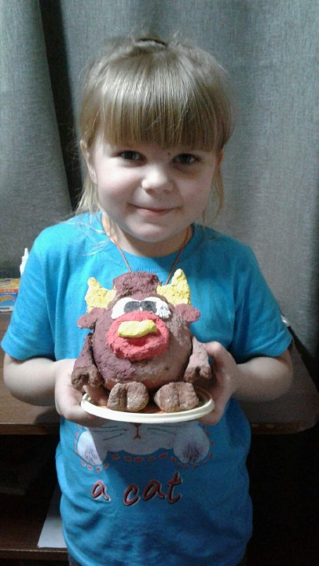
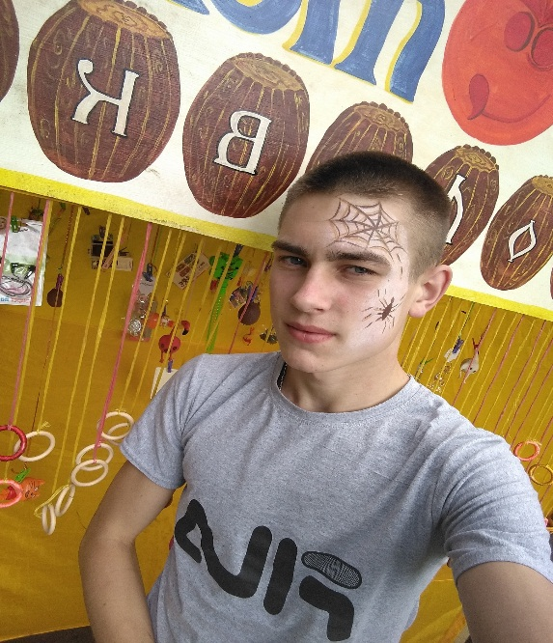
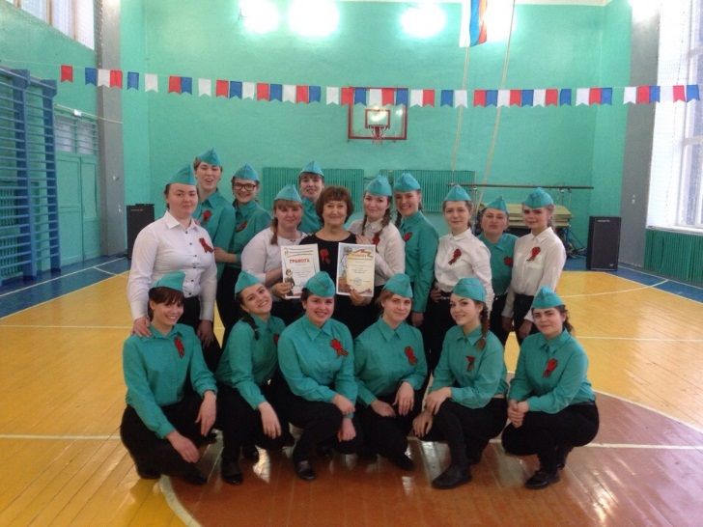
Мои увлечения

Slide 12
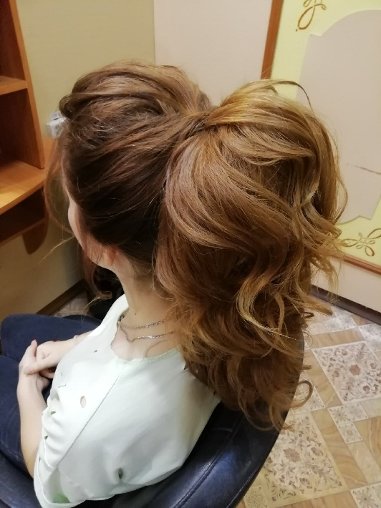
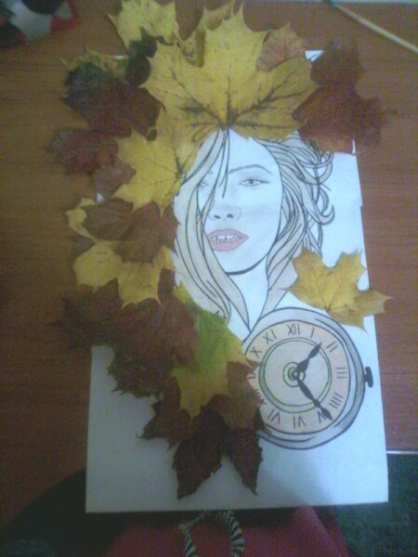
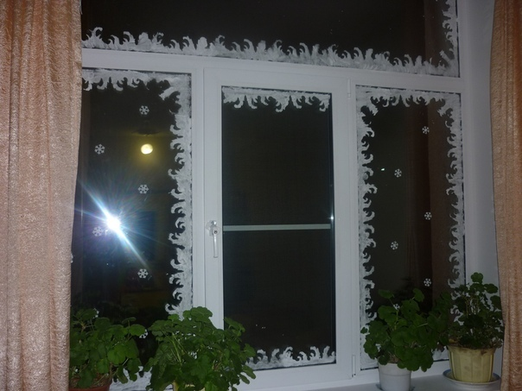
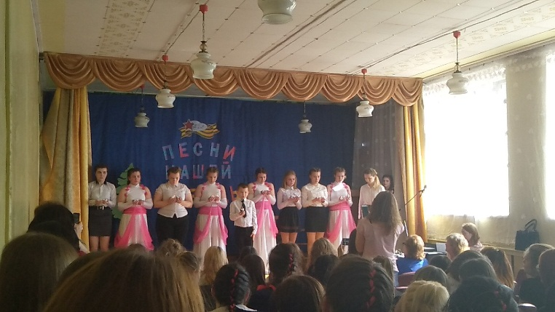
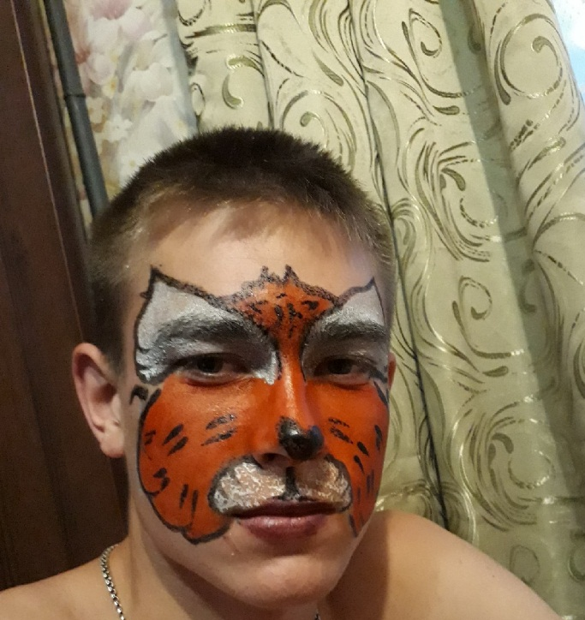
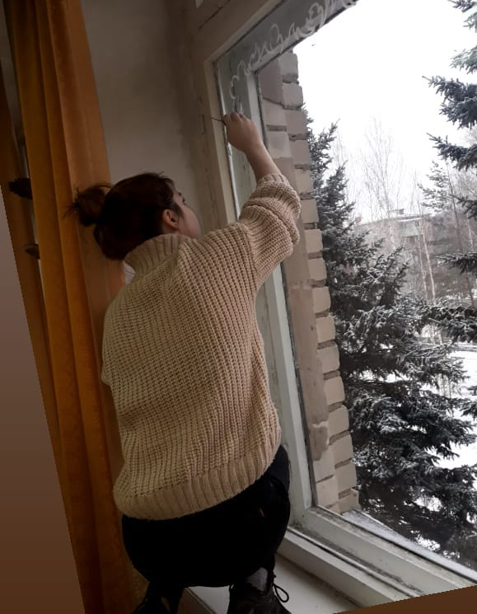
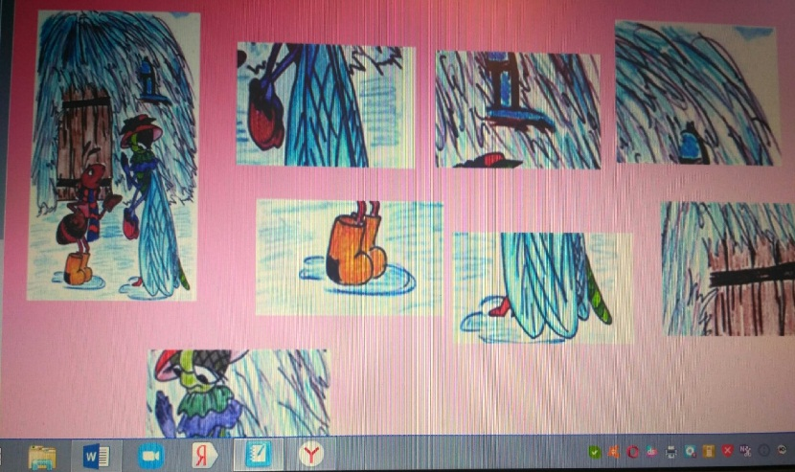
Мои увлечения

Slide 13
Благодарю за внимание!!!

